Slide 1



专业综合设计Ⅰ 答辩
答辩人：杨昊 导师：

Slide 2
选题背景及意义
(Background &Significance)
01
研究思路与方法
(Research Thoughts and Methods)
02
03
关键技术与实现难点
( Tackling in Key Technologies)
目录
contents
04
研究成果展示
(Achievement &Application
05
相关建议与总结
(Suggestions and Summary)

Slide 3
01
选题背景及意义
(Background &Significance)
选题背景
研究意义

Slide 4

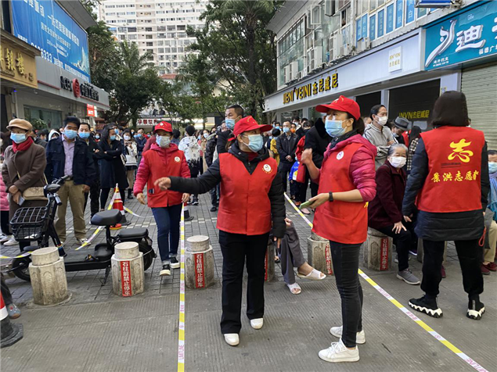
1
选题背景及意义
Background &Significance
基于公交车环境的密接人员排查系统的设计与实现
04

Slide 5
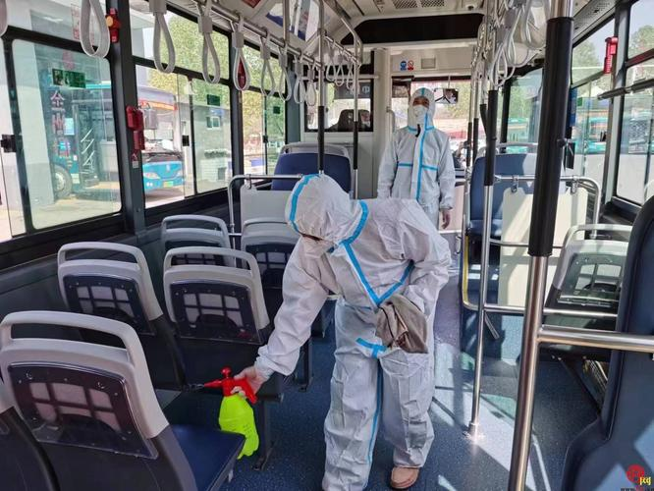
1
选题背景及意义
Background &Significance
选题背景
在2019年末至2022年末，新冠疫情肆虐，威胁人类的健康及生命。人员运动轨迹的管控，可以为切断病毒传播路径提供必要的信息支持。
05

Slide 6
1
选题背景及意义
Background &Significance
研究意义
为以后类似情况的发生
进行快速有效的处理。
解决疫情下，用公共交通
正常出行问题。
熟悉运用C/C++编程语言
进一步了解数据结构的知识内容。
06

Slide 7
02
研究思路与方法
(Research Thoughts and Methods)
研究思路

Slide 8
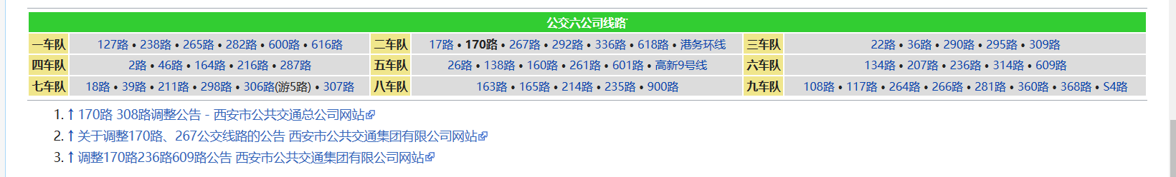
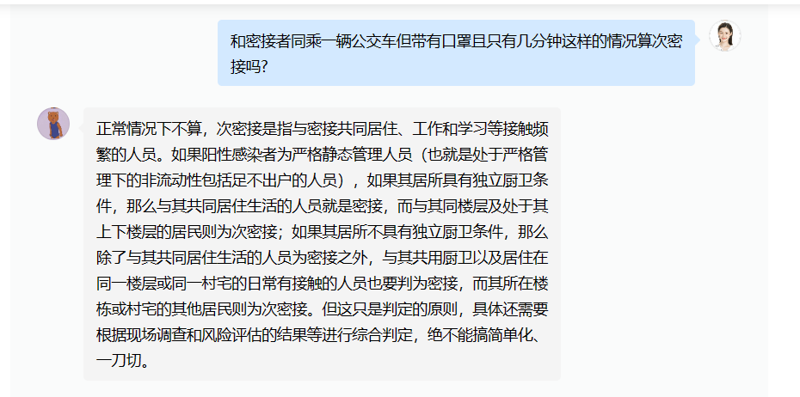
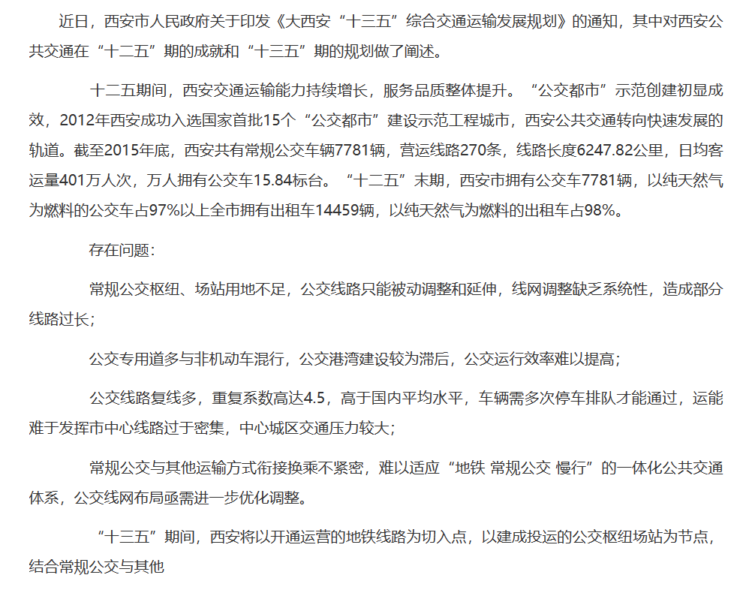
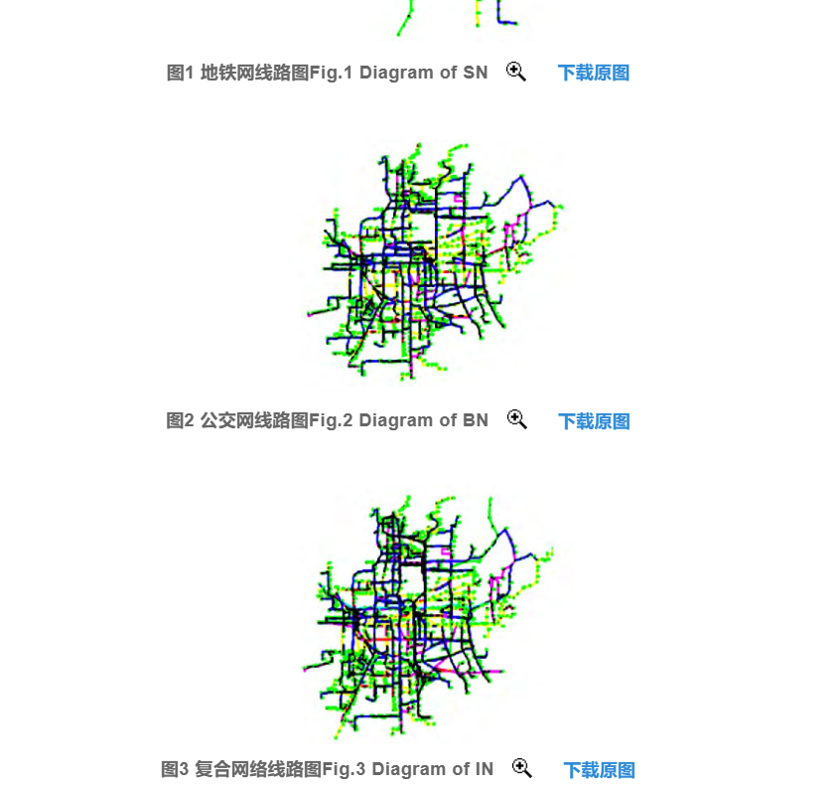
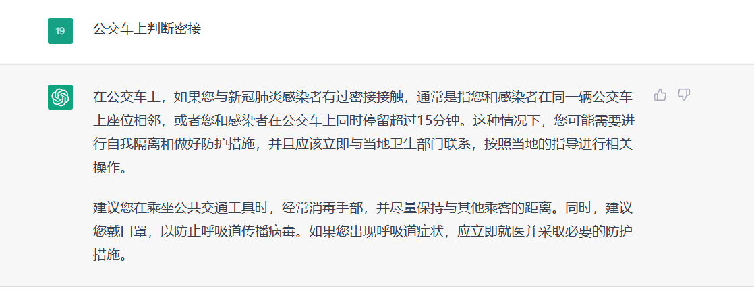
2
研究思路与方法
(Research Thoughts and Methods)
研究思路
查阅文献
确定定义
08

Slide 9
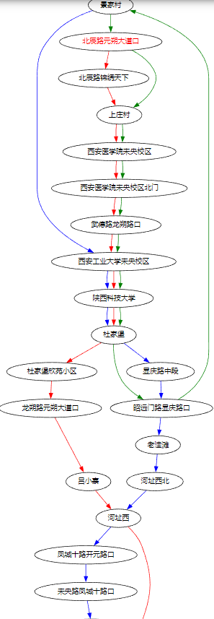
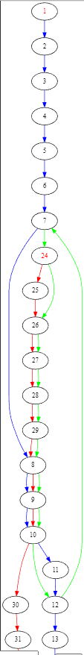
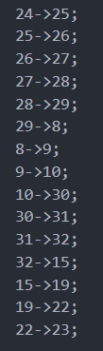

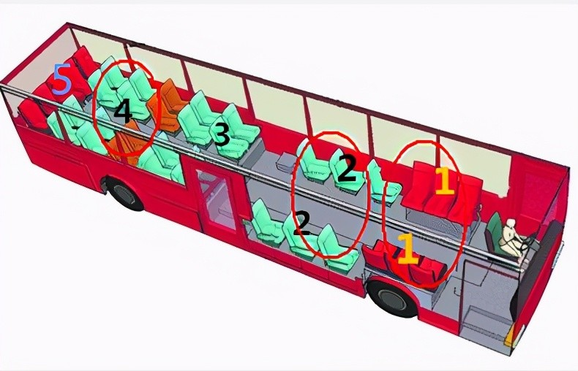
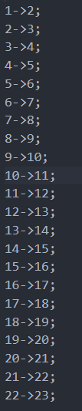

2
研究思路与方法
(Research Thoughts and Methods)
研究思路
路线设计
密接判断
09

Slide 10
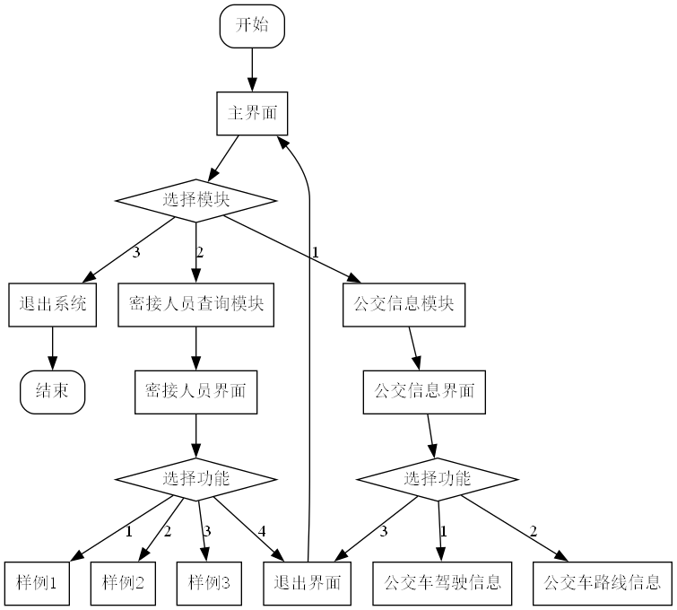
2
研究思路与方法
(Research Thoughts and Methods)
研究思路
10

Slide 11
03
关键技术与实现难点
( Tackling in Key Technologies)
关键技术
实现难点

Slide 12
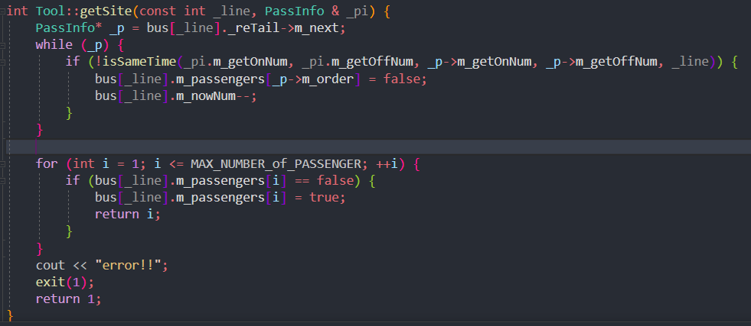
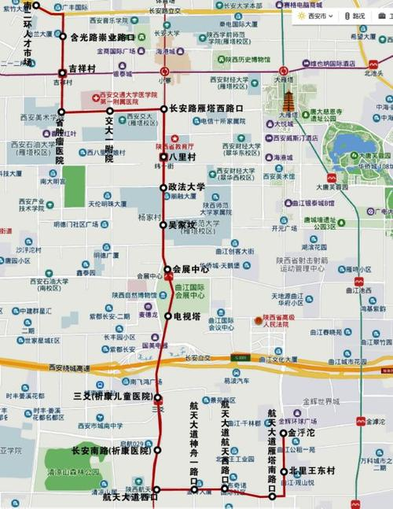
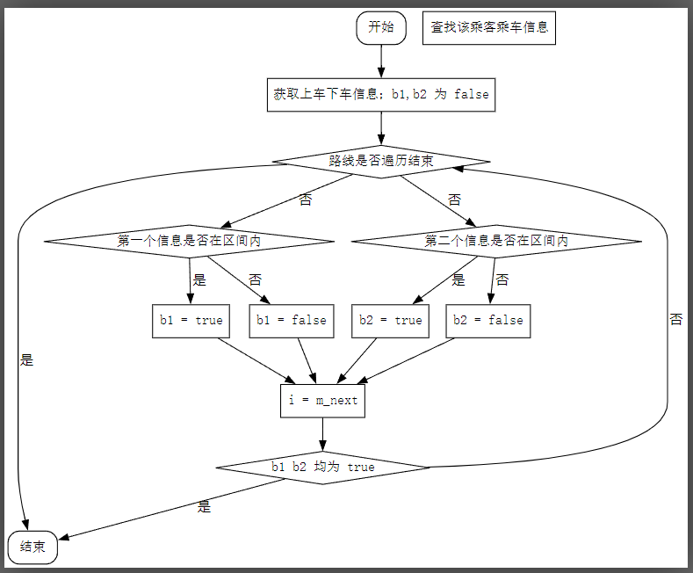
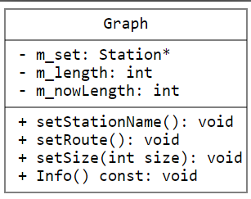
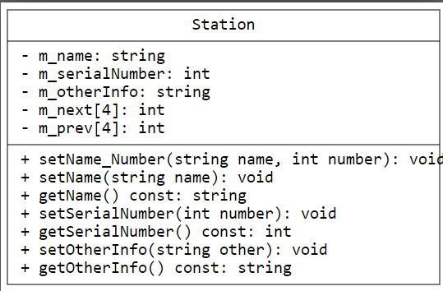
3
关键技术与实现难点
( Tackling in Key Technologies)
关键技术
路线存储
乘客座位次序
筛查密接人员
12

Slide 13
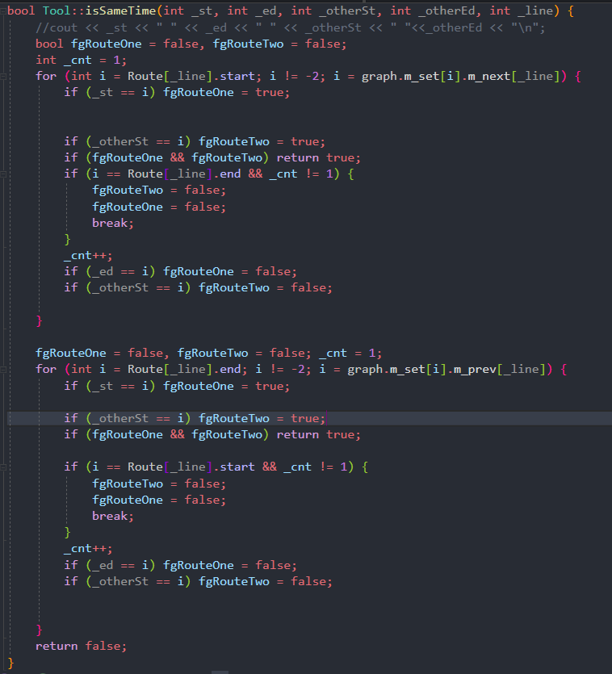
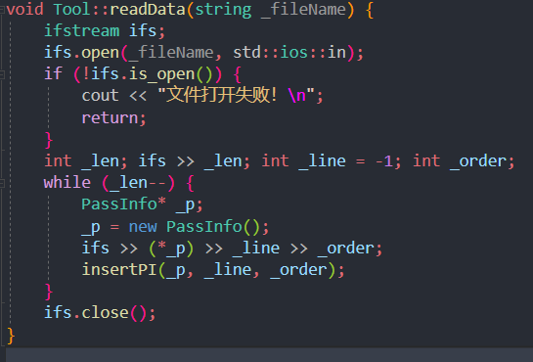
3
关键技术与实现难点
( Tackling in Key Technologies)
实现难点
模拟公交车行驶遍历
判断是否密接
13

Slide 14
04
研究成果展示
(Achievement & Application)

Slide 15
05
相关建议与论文总结
(Suggestions and Summary)
问题评估
参考文献

Slide 16
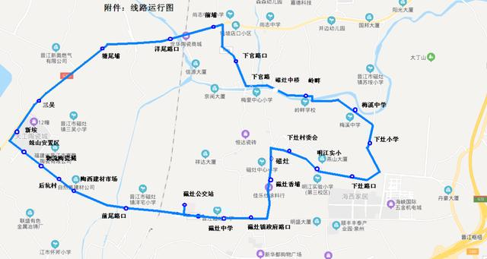
5
相关建议与论文总结
(Suggestions and Summary)
问题评估
公交车循环方案待改进
16

Slide 17
5
相关建议与论文总结
(Suggestions and Summary)
参考文献
[1]王雨菲.西安公交集团全力筑牢疫情防控安全线[J].城市公共交通,2022(04):67.
[2]梁幡.西安8500多辆公交车实现实时信息查询[J].城市公共交通,2019(08):14.
[3]黄窈蕙,战国会.综合运输体系下城市公共交通枢纽站内涵研究[J].综合运输,2018,40(05):52-57.
[4]陈思薇.数据结构中图的遍历算法研究[J].课程教育研究,2018(40):222-223.
[5]王艺霖. 基于公共交通卡大数据的路线推荐研究[D].华东师范大学,2018.
[6]赵微. 考虑路径约束的城市多模式交通流分配模型与算法研究[D].北京交通大学,2016.
17

Slide 18
谢谢
答辩人：杨昊：2022.1.？
指导老师：

